Slide 1

CHỦ ĐỀ II: CÁC PHÉP ĐO
PHẦN I: ĐO CHIỀU DÀI

Slide 2
AI NHANH HƠN?
LUẬT CHƠI
Bước 1: Mỗi HS viết 2 nội dung đã biết và 2 nội dung muốn biết về:
+ Độ dài và cách đo độ dài vào PHT KWL.
+ Khối lượng và cách đo khối lượng vào PHT KWL.
+ Thời gian và cách đo thời gian vào PHT KWL.
Bước 2:
2.1. Gọi HS theo hình thức ngẫu nhiên, mỗi HS chỉ trình bày 1 nội dung và người trình bày sau không trùng với người trình bày trước.
2.2. Các HS còn lại dùng bút màu đỏ đánh dấu nội dung trùng, và bút màu xanh bổ sung nội dung chưa có vào PHT KWL.

Slide 3
Câu 1: Quan sát hình 3.1 và cho biết hình tròn màu đỏ ở 2 hình có bằng nhau không?
a
Hình 3.1
b
Câu 2: Hãy sắp xếp các đoạn thẳng (nằm ngang) trên mỗi hình 3.2a và 3.2b theo thứ tự từ ngắn đến dài.
1
1
2
2
3
3
a
Hình 3.2
b

Slide 4


I. ĐƠN VỊ ĐO ĐỘ DÀI
Hình thức: Hoạt động cặp đôi
Thời gian: 3 phút
Nhiệm vụ: Trả lời các câu hỏi sau
H1. Kể tên một số đơn vị dùng để độ dài mà em biết.
H2. Điền số thích hợp vào chỗ trống:
1,25m = ..... dm
0,1dm = .... mm
….mm = 0,1m
.....cm = 0,5dm

Slide 5
I. ĐƠN VỊ ĐO ĐỘ DÀI
Đơn vị | Kí hiệu | Đổi ra mét
kilômét (kilometre) | km | 1000m
mét (metre) | m | 1m
decimét (decimetre) | dm | 0,1m
centimét (centimetre) | cm | 0,01m
milimét (milimetre) | mm | 0,001m
micrômét (micrometre) |  | 0,000.001m
nanômét (nanometre)
nm
0,000.000.001m

Slide 6
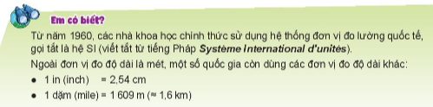
I. ĐƠN VỊ ĐO ĐỘ DÀI
+ Đơn vị chuẩn là mét (m)

Slide 7

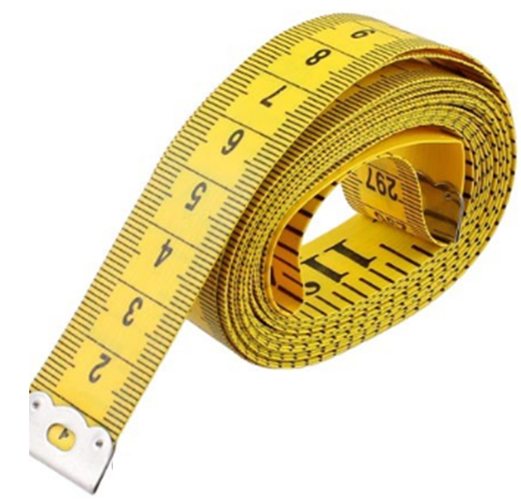
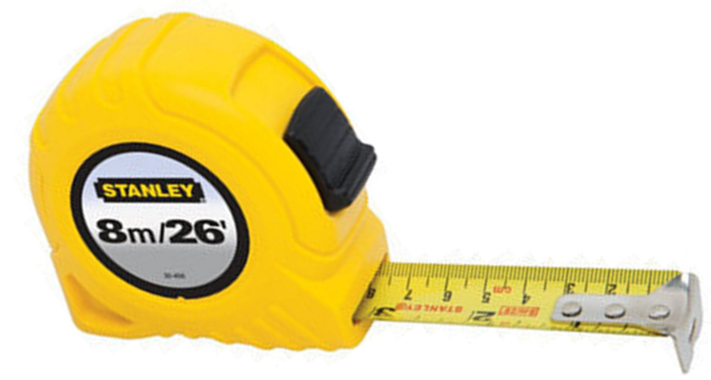
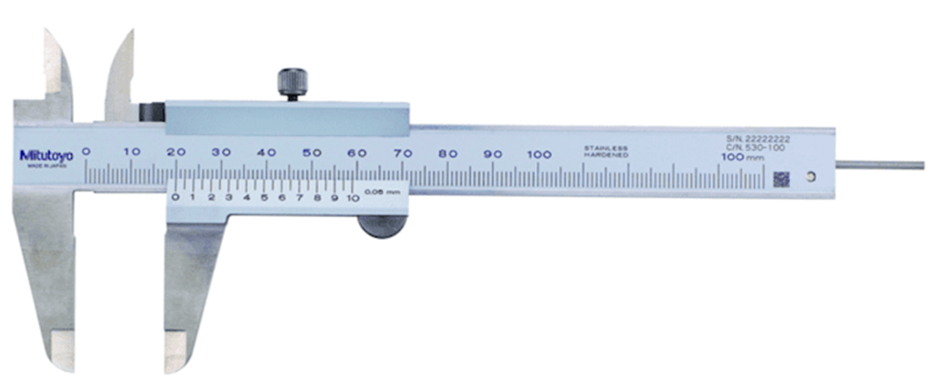
Kể tên các loại thước ở hình 5.1 a, b, c, d
Hình a
Thước kẻ
Hình b
Thước dây
Hình c
Thước cuộn
Hình d
Thước kẹp
Hình 5.1

Slide 8


Xác định GHĐ và ĐCNN của các thước sau:
a) GHĐ : 10cm
ĐCNN: 0,5cm
b) GHĐ : 10cm
ĐCNN: 0,1cm
c)
c) GHĐ : 15cm
ĐCNN: 1cm

Slide 9

Tìm hiểu các bước đo chiều dài
Nhiệm vụ:
Bước 1: Trả lời các câu B1, B2 cá nhân Phần I: Đo chiều dài PHT Chủ đề 2.
Bước 2: Hoạt động nhóm theo bàn để trả lời câu hỏi B3 trong Phần I: Đo chiều dài PHT Chủ đề 2.

Slide 10

CÁC BƯỚC ĐO CHIỀU DÀI BẰNG THƯỚC
Khi đo chiều dài của một vật, ta cần:
Ước lượng chiều dài cần đo.
Chọn dụng cụ đo phù hợp.
Đặt thước dọc theo chiều dài của vật cần đo sao cho một đầu của thước trùng với vạch số 0 của thước.
Đặt mắt vuông góc với cạnh của thước ở đầu kia của vật.
Đọc và ghi kết quả đo theo vạch chia gần nhất với đầu kia của vật.

Slide 11


THỰC HÀNH ĐO CHIỀU DÀI
Hình thức: HS làm việc theo nhóm theo bàn.
Nội dung: Đo chiều dọc, chiều ngang của cuốn sách Vật lý 6 bằng thước.
Nhiệm vụ:
HS thực hành và hoàn thiện B4 trong Phần I: Đo chiều dài PHT Chủ đề 2. Báo cáo kết quả thực hành.

Slide 12
LUYỆN TẬP
Chọn các đáp án đúng:
Câu 1. Để đo độ dài của một vật, ta nên dùng
A. thước đo. B. gang bàn tay.
C. sợi dây. D. bàn chân.
Câu 2. Giới hạn đo của thước là
A. độ dài giữa hai vạch chia liên tiếp trên thước.
B. độ dài nhỏ nhất ghi trên thước.
C. độ dài lớn nhất ghi trên thước.
D. độ dài giữa hai vạch chia bất kỳ ghi trên thước.

Slide 13

Câu 3. Đơn vị dùng để đo chiều dài của một vật là
A. m² B. m C. kg D. l.
Câu 4. Xác định giới hạn đo (GHĐ) và độ chia nhỏ nhất (ĐCNN) của thước trong hình
A. GHĐ 10cm ; ĐCNN 0 cm B. GHĐ 10cm ; ĐCNN 1cm.
C. GHĐ 10cm ; ĐCNN 0,5cm. D. GHĐ 10cm ; ĐCNN 1mm.

Slide 14
Câu 5. Cho các bước đo độ dài gồm:
(1) Đặt thước đo và mắt nhìn đúng cách.
(2) Ước lượng độ dài cần đo để chọn thước đo thích hợp.
(3) Đọc, ghi kết quả đo đúng quy định.
Thứ tự đúng các bước thực hiện để đo độ dài là
A. (2), (1), (3). B. (3), (2), (1).
C. (1), (2), (3). D. (2), (3), (1).

Slide 15
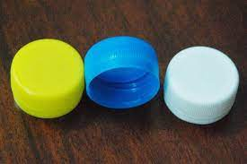
Hoạt động trải nghiệm Đo đường kính nắp chai
Dụng cụ: Có thể dùng
+ dây
+ thước kẻ
+ bút chì
+ giấy A4
+ kéo

Slide 16
Dặn dò
Học thuộc ghi nhớ.
Làm bài tập 5. SBT
…

Slide 17


`
XIN CHÀO CÁC EM
HẸN GẶP LẠI VÀO TIẾT SAU

